Slide 1
计算机体系结构
2. 性能评测
李建华
计算机与信息学院
slides are adapted from CA course of wisc, princeton, mit, berkeley, etc.
The uses of the slides of this course are for educational purposes only and should be used only in conjunction with the textbook. Derivatives of the slides must acknowledge the copyright notices of this and the originals.

Slide 2
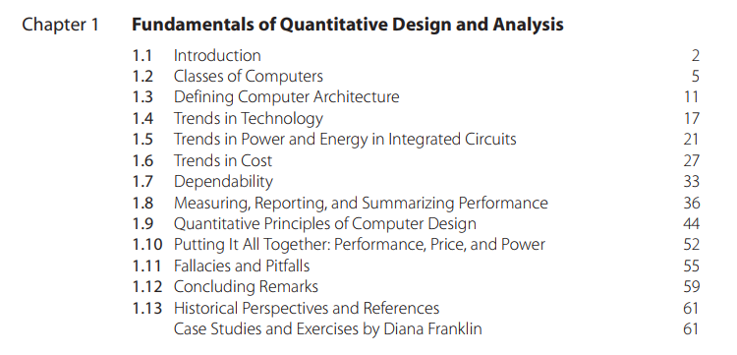
内容回顾
以上的内容是课程简介，主要介绍体系结构的背景和历史。
你有收看上次课提到的二个视频讲座吗？
阅读任务：

Slide 3
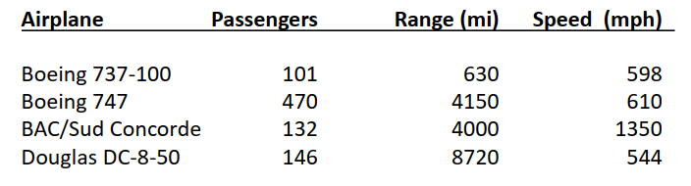
性能分析
下面哪一种飞机具有最好的性能?
目标问题涉及多项指标（metric），很难回答。
Concorde与Boeing 747相比，快多少？
Boeing 747比DC-8大多少?

Slide 4
性能分析
再考虑这个问题：假设你要够买1台计算机，现在有若干台计算机可选，你如何选择？
要回答该问题，并不简单：
科学仿真 – 浮点性能
程序设计 – 整型性能
数据库应用 – 存储性能 和 I/O性能
AI应用 – ……
涉及计算机的性能指标也有很多，购买的时候需要考虑目标应用及影响应用性能的核心指标。
Notes:
计算机有不同的部件构成，不同应用对不同的能力侧重点不同。

Slide 5
计算机的性能
如果你想买速度最快的计算机，需要先考虑你用它来做什么？
游戏应用，程序开发，运行在线数据库？
也就是说目标程序 (workloads) 很重要
除此之外，从专业角度来说，还要掌握正确的性能评测和分析方法。
如果你想设计速度最快的计算机，需要先考虑消费者愿意为什么付费？
从这个角度来说，目标应用同样很重要；
此外，从生产者这个角度，开销 (cost) 也非常重要。

Slide 6

内容概要
时间与性能
铁律* – 时间
MIPS及注意事项
基准测试
Amdahl’s Law
* Iron Law一词，来源于法律。

Slide 7
性能指什么？
对于计算机来说，不同的角色所关注的性能指标 (metric) 是不同的。
对于计算机系统的用户：
关注用来处理程序所需要的时间
t_{response} = t_{end} – t_{start}
又叫响应时间 (response time)
对于计算机系统（数据中心）的管理者：
关注每秒钟能完成的任务数量
又叫吞吐率 (throughput)

Slide 8
性能指什么？
对于计算机架构师（设计者）：
最关注的性能指标是CPU time: 用于执行程序的时间
当然，也需要关注能耗 (energy, power) 【教材1.5小节】
我们在这里不讨论功耗和能耗，大家可以参考教材内容；
在通常的认知里：一个量的 值越大，认为其越好。
所以，将性能定义为：性能 = 1/X，期中X是执行时间
实际上，计算机处理一个程序花费的时间 =
CPU time + I/O time
我们后续重点讨论：CPU time

Slide 9
如何比较计算机的性能？
机器A的速度是机器B的速度的n倍，当且仅当：
perf(A)/perf(B) = time(B)/time(A) = n
机器A比机器B快 x%，当且仅当：
perf(A)/perf(B) = time(B)/time(A) = 1 + x/100
举例：time(A) = 10s, time(B) = 15s
15/10 = 1.5 => A is 1.5 times faster than B
15/10 = 1.5 => A is 50% faster than B

Slide 10
问 题
基于你当前所学的专业知识，请回答：如何计算 CPU time？
通过将程序的处理分解为一条一条指令的处理来进行计算。
Demo：CPU走马灯

Slide 11
如何计算CPU time？
将程序的执行分解为指令的处理：
硬件能够感知到的是指令的处理，而不是程序。
程序是为了方便解决问题而引入的抽象；
在底层，一条指令的处理被CPU划分为一个或者多个时钟周期 (clock cycle)
底层的状态机 (FSM) 在时钟的驱动下切换状态来完成指令在不同阶段的功能处理
那么，大家知道如何计算CPU time了吗？

Slide 12
评测性能的铁律 — 时间
Time
处理器性能 =
Program
Instructions
Program
Cycles Instruction
Time Cycle
=
X
X
(code size)
(CPI)
(cycle time)
CPU time的计算方法

Slide 13
影响CPU time的三要素
Instructions/Program (程序运行对应的指令数)
程序运行过程所执行的指令数，不是二进制代码里的指令数
由 算法、编译器、ISA 决定
Cycles/Instruction (指令处理所需时钟周期数)
由ISA 和 CPU组织 决定
比如流水线会降低这个分量
Time/cycle (一个时钟周期所需要的的时间)
由技术、组成、电路设计技术决定

Slide 14
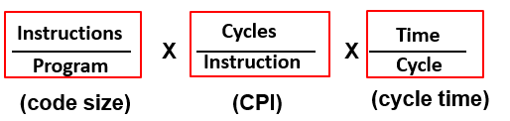
优化CPU time的注意事项
要最小化三要素的乘积，而不是某个独立的项。
性能优化的常见错误是忽略了某个要素
例如，通过改变ISA来减少指令的数量（第一个要素）
然而，ISA的改变可能导致CPU实现变复杂，进而使得整个时钟周期（第三个要素）变长。
换言之，该方法有可能得不偿失。
所以要谨记：三要素是相关的

Slide 15
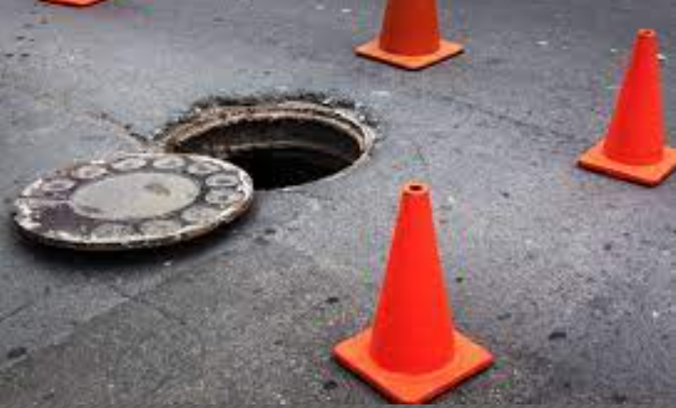
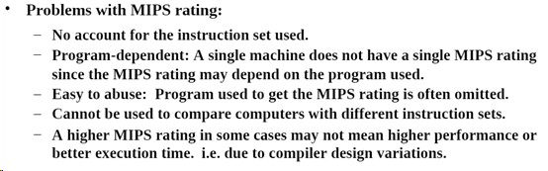
其它性能指标：MIPS
MIPS – Million Instructions per Second
MIPS = instruction count/(execution time x 10⁶)
= clock rate/(CPI x 10⁶)
通常用于机器峰值性能的声明
MIPS有其自身的问题

Slide 16
什么情况下可以用MIPS？
相同的compiler和相同的ISA
比如同一个可执行文件运行在AMD Jaguar和Intel Core i7上
在此情况下，可以用MIPS这个性能指标
为什么上面的情况可以用MIPS这个指标？
因为compiler和ISA相同，所以 指令数和指令类型在二种场景下都是一样的。

Slide 17
性能分析示例A
机器 A: clock 1ns, CPI 2.0, for program x
机器 B: clock 2ns, CPI 1.2, for program x
问：哪个机器快，快多少?
答：假设X运行过程共有N条指令，那么：
Time/Program = instr/program x cycles/instr x sec/cycle
Time(A) = N x 2.0 x 1 = 2N
Time(B) = N x 1.2 x 2 = 2.4N
比较: Time(B)/Time(A) = 2.4N/2N = 1.2
所以，对于程序X来说，机器A比机器B快20%。

Slide 18
性能分析示例B
维持clock(A) @ 1ns，clock(B) @2ns，并假设 CPI(B)=1.2，要获得相同的性能，CPI(A) 应该是多少？
A. 2 B. 2.4 C. 1.6 D. 2.8

Slide 19
性能分析示例C
维持clock(A) @ 1ns，clock(B) @2ns，假设：CPI(B)=1.2，要获得相同的性能，CPI(A) 应该是多少？
答：
Time(B) / Time(A) = 1
即，(Nx2x1.2) / (Nx1xCPI(A)) = 1
=> CPI(A) = 2.4

Slide 20
现在， 我们知道了如何计算CPU time 那么，如何比较2台机器的性能？

Slide 21
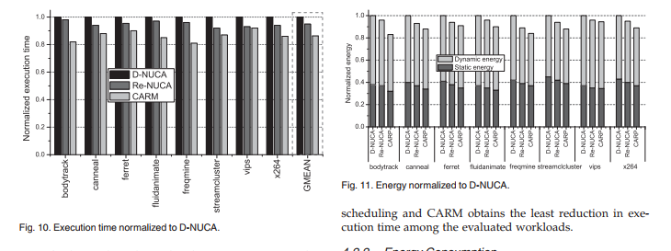
如何综合衡量2台机器的性能？
运行某个程序，对比执行时间？
这只能算部分正确
工程上用基准测试 (benchmark)
选择一组公认的程序来评测性能
通常会选择一个参照机器作为比较对象
基准测试有何好处?
节省开销、消除争议
基准测试面临的问题有哪些？
代表性？诚实性？Benchmarketing?
Notes:
大家可以去调研一下相关的benchmark，各个不同领域的benchmark。

Slide 22
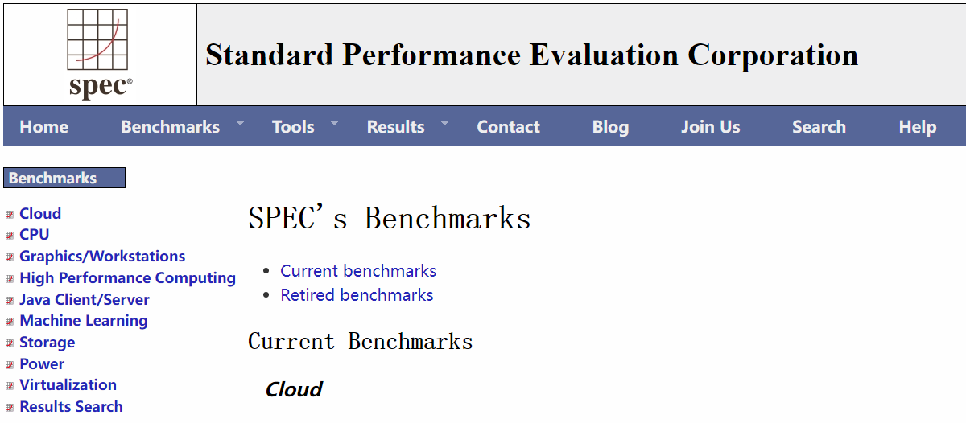
基准测试—以SPEC2000为例
System Performance Evaluation Cooperative
Formed in 80s to combat benchmarketing
SPEC89, SPEC92, SPEC95, SPEC2000, SPEC2006
Latest one is SPEC2017
12 integer and 14 floating-point programs
Sun Ultra-5 300MHz as the reference machine has score of 100
Report GM of ratios to reference machine

Slide 23
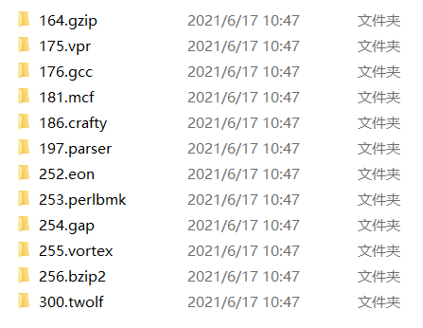
基准测试—SPEC INT2000
Benchmark | Description
164.gzip | Compression
175.vpr | FPGA place and route
176.gcc | C compiler
181.mcf | Combinatorial optimization
186.crafty | Chess
197.parser | Word processing, grammatical analysis
252.eon | Visualization (ray tracing)
253.perlbmk | PERL script execution
254.gap | Group theory interpreter
255.vortex | Object-oriented database
256.bzip2 | Compression
300.twolf | Place and route simulator
Not toy programs, intensive computations or communications, etc.

Slide 24
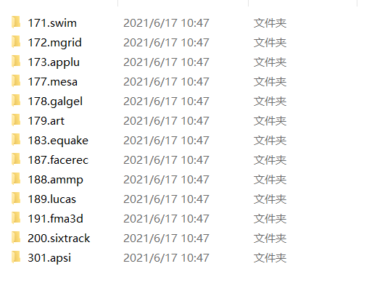
基准测试—SPEC FP2000
Benchmark | Description
168.wupwise | Physics/Quantum Chromodynamics
171.swim | Shallow water modeling
172.mgrid | Multi-grid solver: 3D potential field
173.applu | Parabolic/elliptic PDE
177.mesa | 3-D graphics library
178.galgel | Computational Fluid Dynamics
179.art | Image Recognition/Neural Networks
183.equake | Seismic Wave Propagation Simulation
187.facerec | Image processing: face recognition
188.ammp | Computational chemistry
189.lucas | Number theory/primality testing
191.fma3d | Finite-element Crash Simulation
200.sixtrack | High energy nuclear physics accelerator design
301.apsi | Meteorology: Pollutant distribution

Slide 25
基准测试需要注意的陷阱
Benchmark 没有代表性
你是做数据库的，想测试I/O, 选SPEC是无用的
Benchmark 太老
Benchmarks 很容易变老，从而无用。
由于Benchmarketing的压力，厂商会不断优化编译器、优化某些硬件部件、软件来获得高分。
所以，benchmark需要周期性更新。

Slide 26
如何直观地表示性能？
基于下表中的数据回答：机器A快，还是机器B快？
问题抽象：基准测试程序是1组workloads, 那么2台机器运行后有2组数据，如何确定那台性能好？
算术均值、加权算术均值、
调和均值 (Harmonic Mean)
几何均值 (Geometric Mean)
 | Machine A | Machine B
Program 1 | 1 | 10
Program 2 | 1000 | 100
Total | 1001 | 110

Slide 27
用均值来表示性能比较的结果
将机器A/B作为参照机器，将机器B/A的数据参照A/B处理
 | Machine A | Machine B
Program 1 | 1 | 10
Program 2 | 1000 | 100
Total | 1001 | 110
 | Machine A | Machine B
Program 1 | 1 | 10
Program 2 | 1 | 0.1
Average | 1 | 5.05
 | Machine A | Machine B
Program 1 | 0.1 | 1
Program 2 | 10 | 1
Average | 5.05 | 1
不可能同时成立
对于ratios，不能用算术均值。

Slide 28
可用几何均值
对于ratio，可用几何均值
Geometric mean of ratios =
GM独立于参考机器
上面的例子中，无论参照机器A还是机器B，GM 都是1。
此外， GM of ratios 与程序的执行时间不成比例。
有些同学将来会继续多读研究生做学术，这部分内容对你有用。
n
n ∏ratio(i)
i=1

Slide 29
Amdahl’s Law
其动机是：make the common case fast
定义：加速比 = old time/new time
假设把系统中占比f的部分加速s倍
new_time = (1-f) x old_time + (f/s) x old_time
speedup = old_time / new_time
speedup = old_time / ((1-f) x old_time + (f/s) x old_time)
=
1
1 − f +
f
s

Slide 30
Amdahl’s Law 示例
Your boss asks you to improve performance by:
Improve the ALU used 95% of time by 10%
Improve memory pipeline used 5% of time by 10x
f | s | speedup
95% | 1.10 | 1.094
5% | 10 | 1.047
5% | ∞ | 1.052

Slide 31
Amdahl’s Law 的意义
Make common case fast! (1 of 8 great ideas)
如果(1-f) 是显要的（不可忽略的）：
Speedup is limited!
为什么1024核芯的GPU常见？
为什么1024核芯的CPU却几乎看不到？
10
9
8
7
6
5
4
3
2
1
0
1
1− f +
1
1− f
lim
=
f s
s→∞
speedup
0
0.2
0.4
0.6
0.8
1
f
Limited parallelism

Slide 32
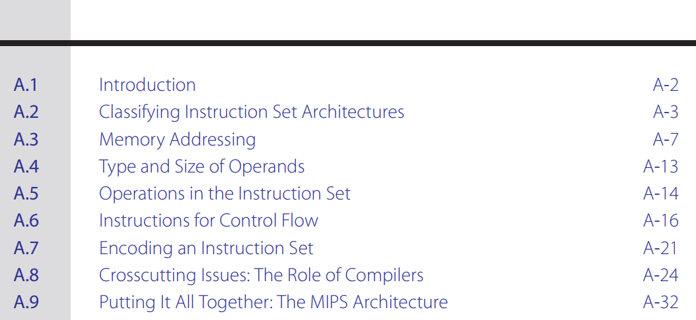
下一个主题是指令集架构 请提前阅读下面的内容

